Slide 1
КИНЕЗИОЛОГИЯ

Slide 2
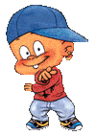
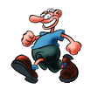
кинезиология – наука о развитии умственных способностей через определенные двигательные упражнения

Slide 3
память;
внимание;
речь;
пространственные представления;
мелкую и крупную моторику;
снизить утомляемость;
повысить способность к произвольному контролю

Slide 4
Кинезиология как здоровьесберегающая технология
упражнения развивают тело;
повышают стрессоустойчивость организма;
синхронизируют работу полушарий;
улучшают мыслительную деятельность;
способствуют улучшению памяти и внимания;
В результате повышается уровень эмоционального благополучия
улучшается зрительно-моторная координация;
формируется пространственная ориентировка;
совершенствуется регулирующая и координирующая роль нервной системы.

Slide 5
комплексы упражнений применяемые
в работе с детьми:
растяжки;
дыхательные упражнения;
глазодвигательные упражнения;
телесные (физические) упражнения;
точечный массаж ;
упражнения для развития мелкой моторики;
упражнения на релаксацию

Slide 6
Для результативности коррекционно-развивающей работы необходимо учитывать определенные условия:
• занятия проводятся утром;
• занятия проводятся ежедневно, без пропусков;
• занятия проводятся в доброжелательной обстановке;
• от детей требуется точное выполнение движений и приемов;
• упражнения проводятся стоя или сидя за столом;
• упражнения проводятся по специально разработанным комплексам;
• длительность занятий по одному комплексу составляет две недели.

Slide 7
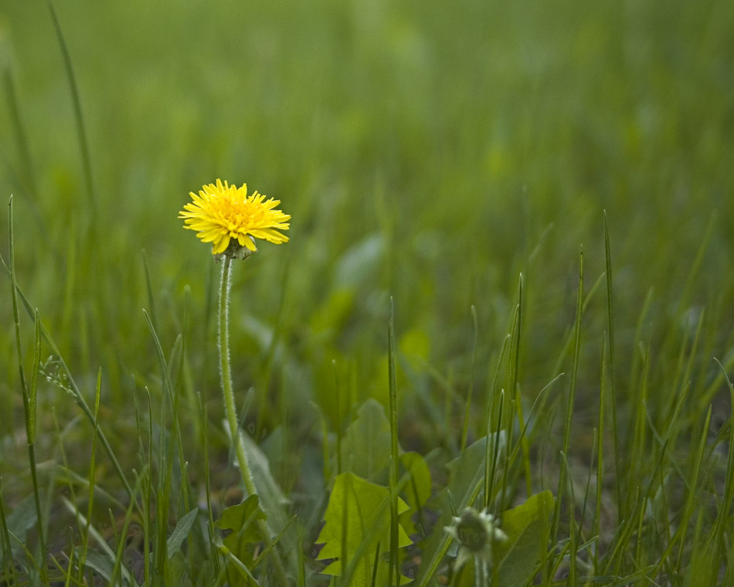

Slide 8
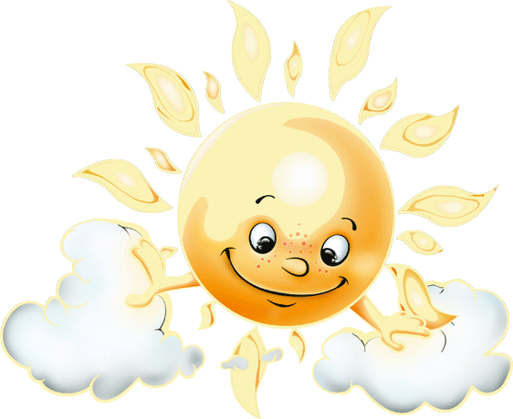
Спасибо за внимание

